Slide 1

Федеральное государственное автономное образовательное учреждение высшего образования «Московский политехнический университет»
Разработка сайта для
настольно-ролевой игры
Автор: Гайдарь Максим Денисович
Студент группы 221-3711
Дипломный руководитель: Кандрашина М. А.
Старший преподаватель

Slide 2

Актуальность и новизна
Разработка сайта для настольно-ролевой игры
Объект: процесс цифровой поддержки настольной ролевой системы E'Magios Core. Предмет: веб-платформа для хранения, поиска и использования правил, справочников и пользовательских персонажей. Актуальность: настольная ролевая система содержит большой объём правил, заклинаний и данных персонажей. Веб-платформа упрощает поиск информации, ведение персонажей и обеспечивает облачный доступ с разных устройств.

Slide 3
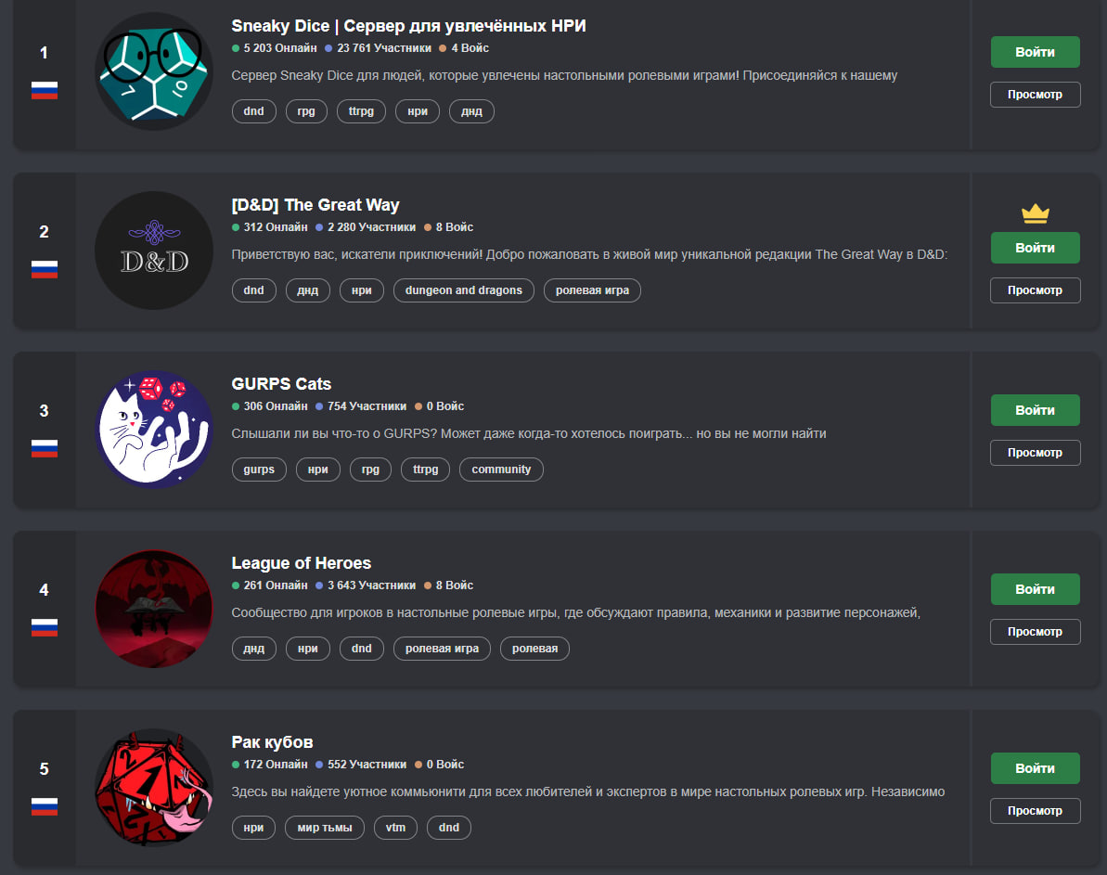
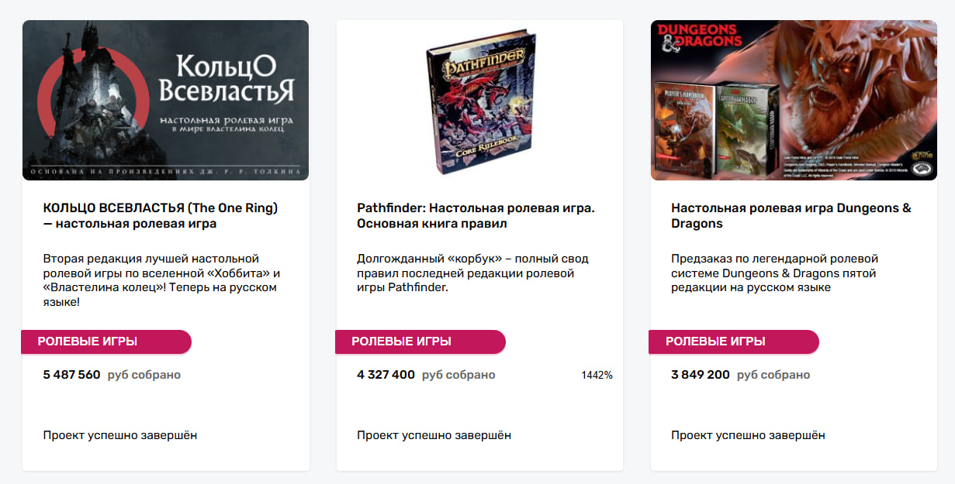

Актуальность и новизна
Разработка сайта для настольно-ролевой игры

Slide 4
Цель и задачи
Разработка сайта для настольно-ролевой игры
Цель работы - разработка многофункционального веб-сайта для поддержки настольной ролевой системы E'Magios Core, обеспечивающего удобный доступ к игровому контенту и предоставляющего пользователям интерактивные инструменты для подготовки и сопровождения игрового процесса.
Задачи:
Исследование предметной области
Анализ аналогичных продуктов
Создание парсинга для переноса контента из Obsidian
Проектирование структуры веб-приложения
Разработка веб-сайта
Тестирование

Slide 5
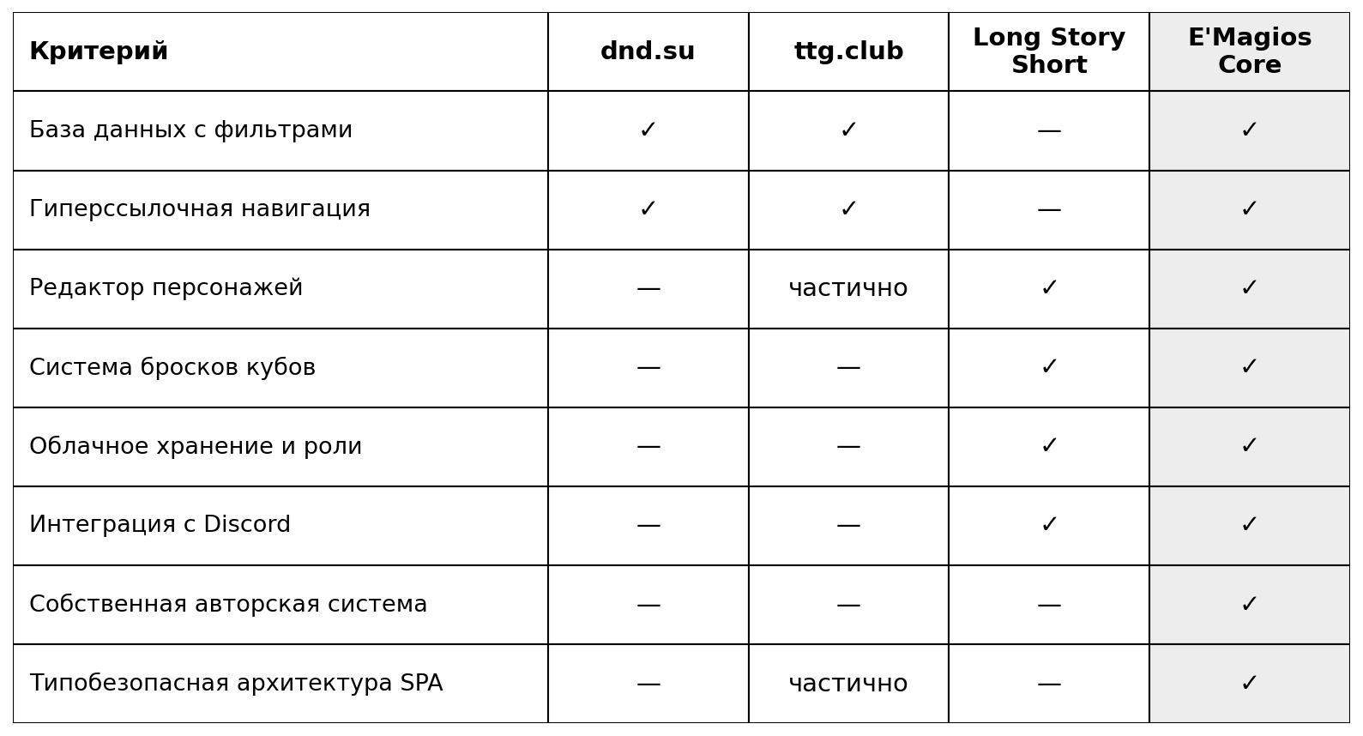
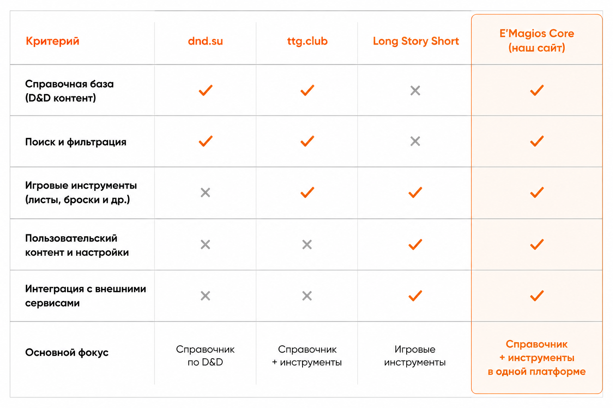
Анализ конкурентов
Разработка сайта для настольно-ролевой игры

Slide 6
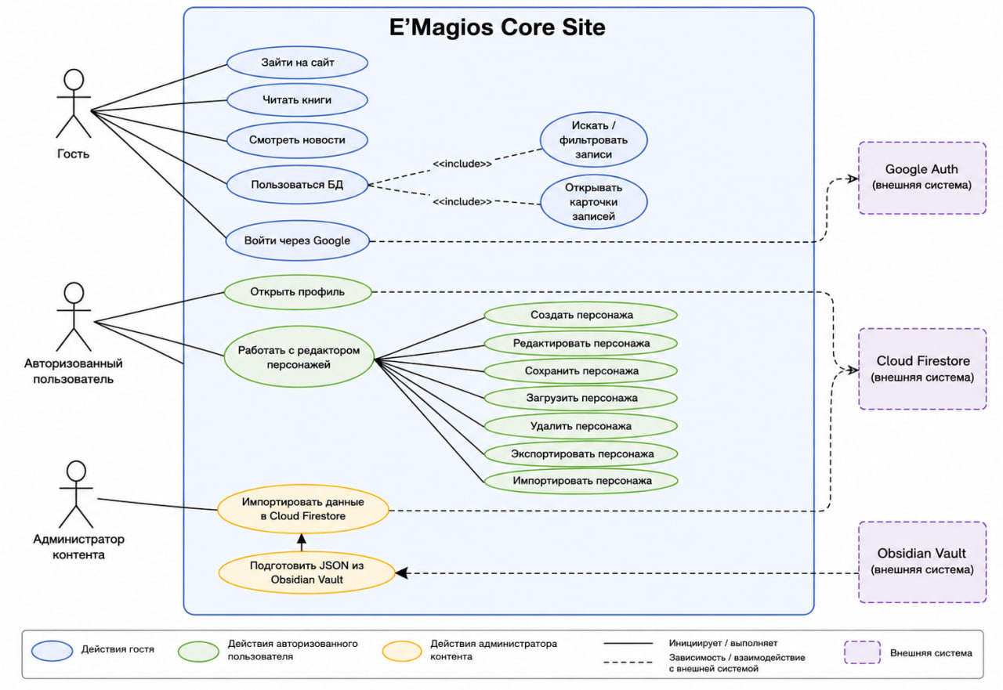
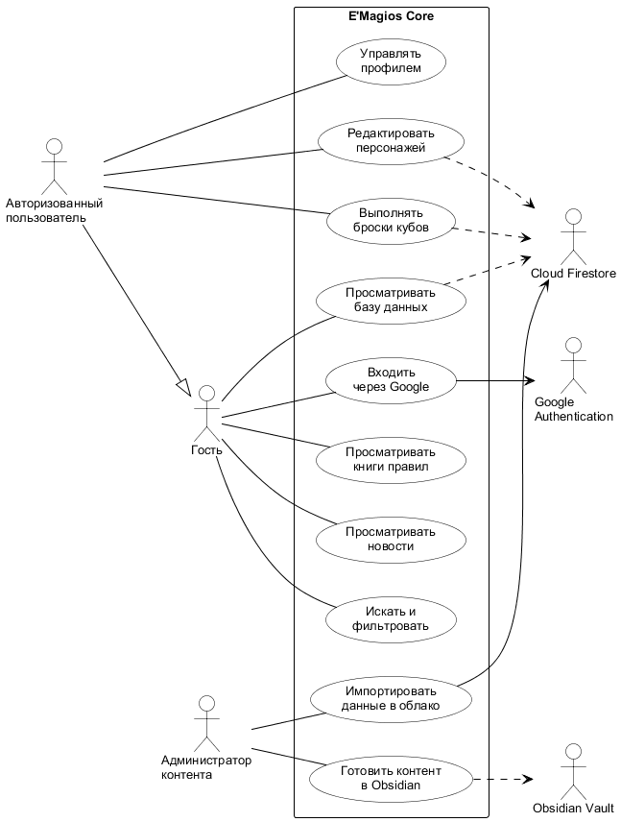
Функциональные возможности
Разработка сайта для настольно-ролевой игры
E'Magios Core Site
Зайти на сайт
Искать / фильтровать записи
Читать книги
Открывать карточки записей
«include»
Смотреть новости
«include»
Создать персонажа
Google Auth (внешняя система)
Гость
Пользоваться БД
Редактировать персонажа
Войти через Google
Сохранить персонажа
Открыть профиль
Загрузить персонажа
Работать с редактором персонажей
«include»
Удалить персонажа
Cloud Firestore (внешняя система)
Авторизованный пользователь
Импортировать данные в Cloud Firestore
Экспортировать персонажа
Подготовить JSON из Obsidian Vault
Импортировать персонажа
Администратор контента
Obsidian Vault (внешняя система)

Slide 7
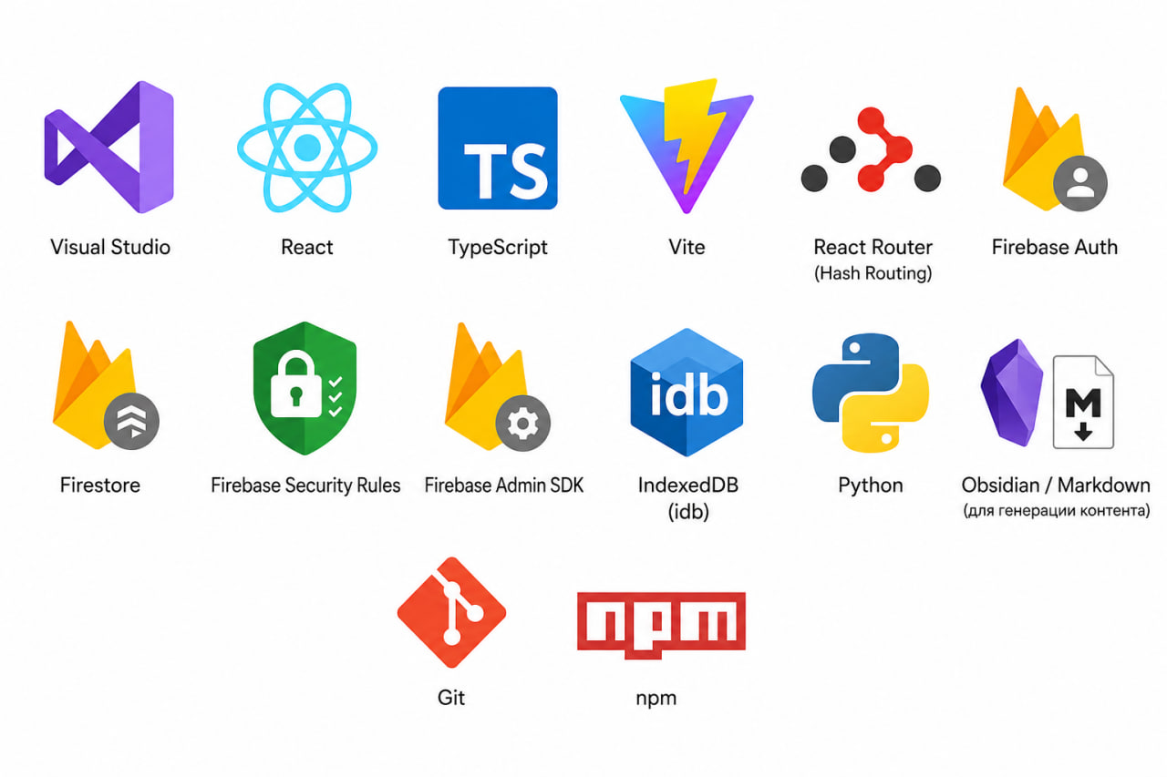
Разработка сайта для настольно-ролевой игры
Инструментальные средства
Notes:
При разработке будут использованы следующие инструментальные средства (устно проговариваете почему)

Slide 8
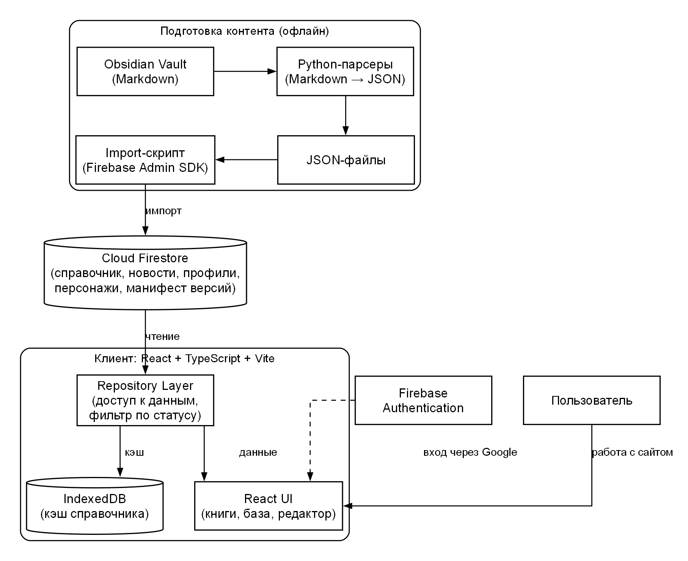
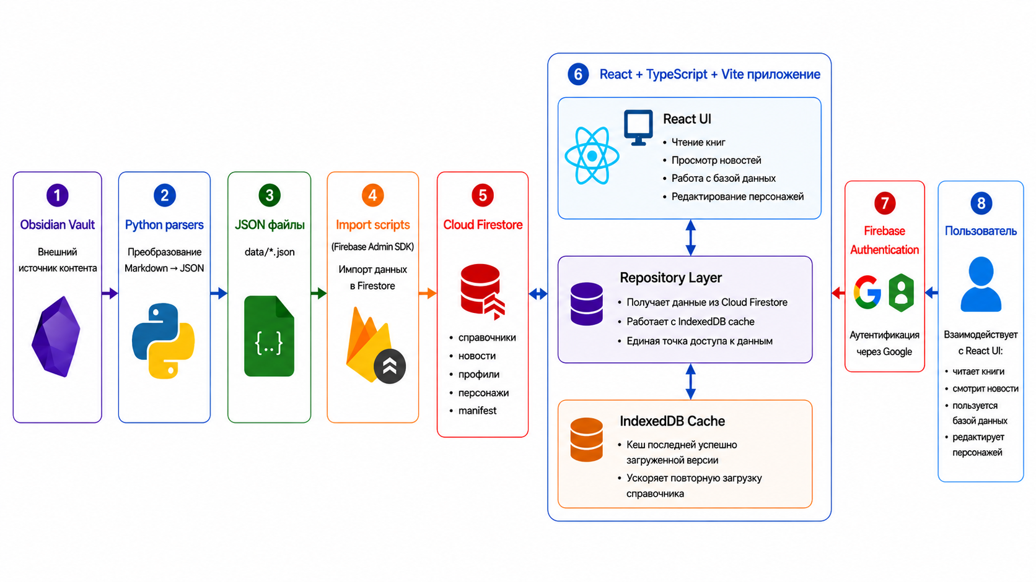
Разработка сайта для настольно-ролевой игры
Архитектура
Notes:
Архитектуру вы можете показать через разные диаграммы, вопрос только расстановки акцентов: IDEF и ее декомпозиции позволят сконцентрировать внимание на обработке данных. Если система большая допустимо 2 слайда с логическим и процессным видами.

Slide 9
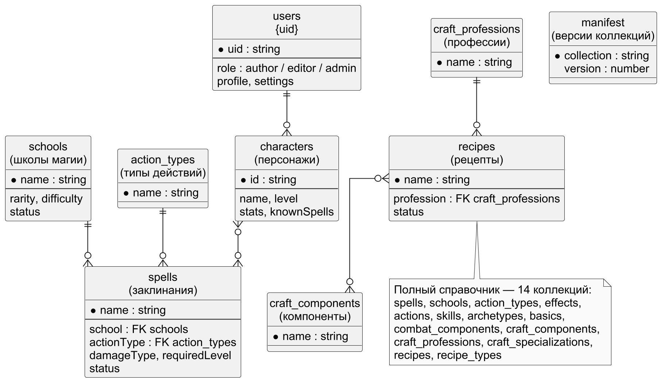
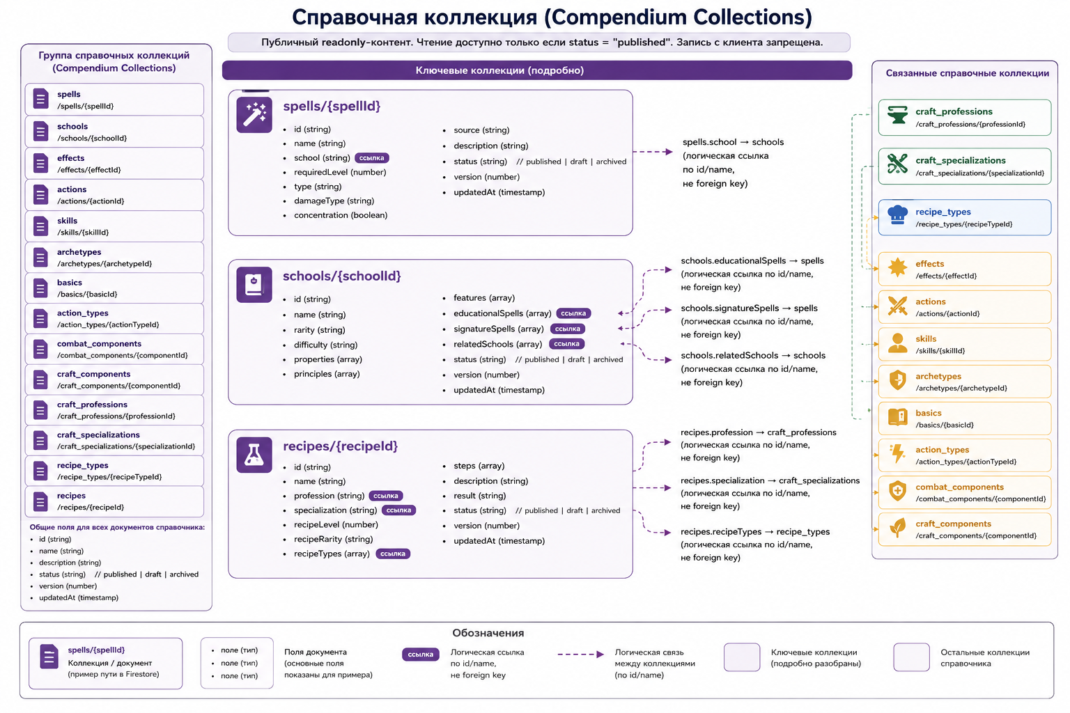
Разработка сайта для настольно-ролевой игры
БД
Notes:
Архитектуру вы можете показать через разные диаграммы, вопрос только расстановки акцентов: IDEF и ее декомпозиции позволят сконцентрировать внимание на обработке данных. Если система большая допустимо 2 слайда с логическим и процессным видами.

Slide 10
Заключение
Разработка сайта для настольно-ролевой игры
В ходе выполнения выпускной квалификационной работы был разработан веб-сайт E'Magios Core. В процессе создания программного продукта были успешно выполнены этапы анализа, проектирования, разработки и тестирования, что позволило достичь соответствия поставленным целям и задачам.
Перспективы: Планируется добавление Редактора Заклинаний, создание Content Editor, интеграция с Telegram, автоматические тесты.

Slide 11

«Разработка сайта для настольно-ролевой игры»
Автор: Гайдарь Максим Денисович
Студент группы 221-3711
Дипломный руководитель: Кандрашина М. А.
Старший преподаватель

Slide 12
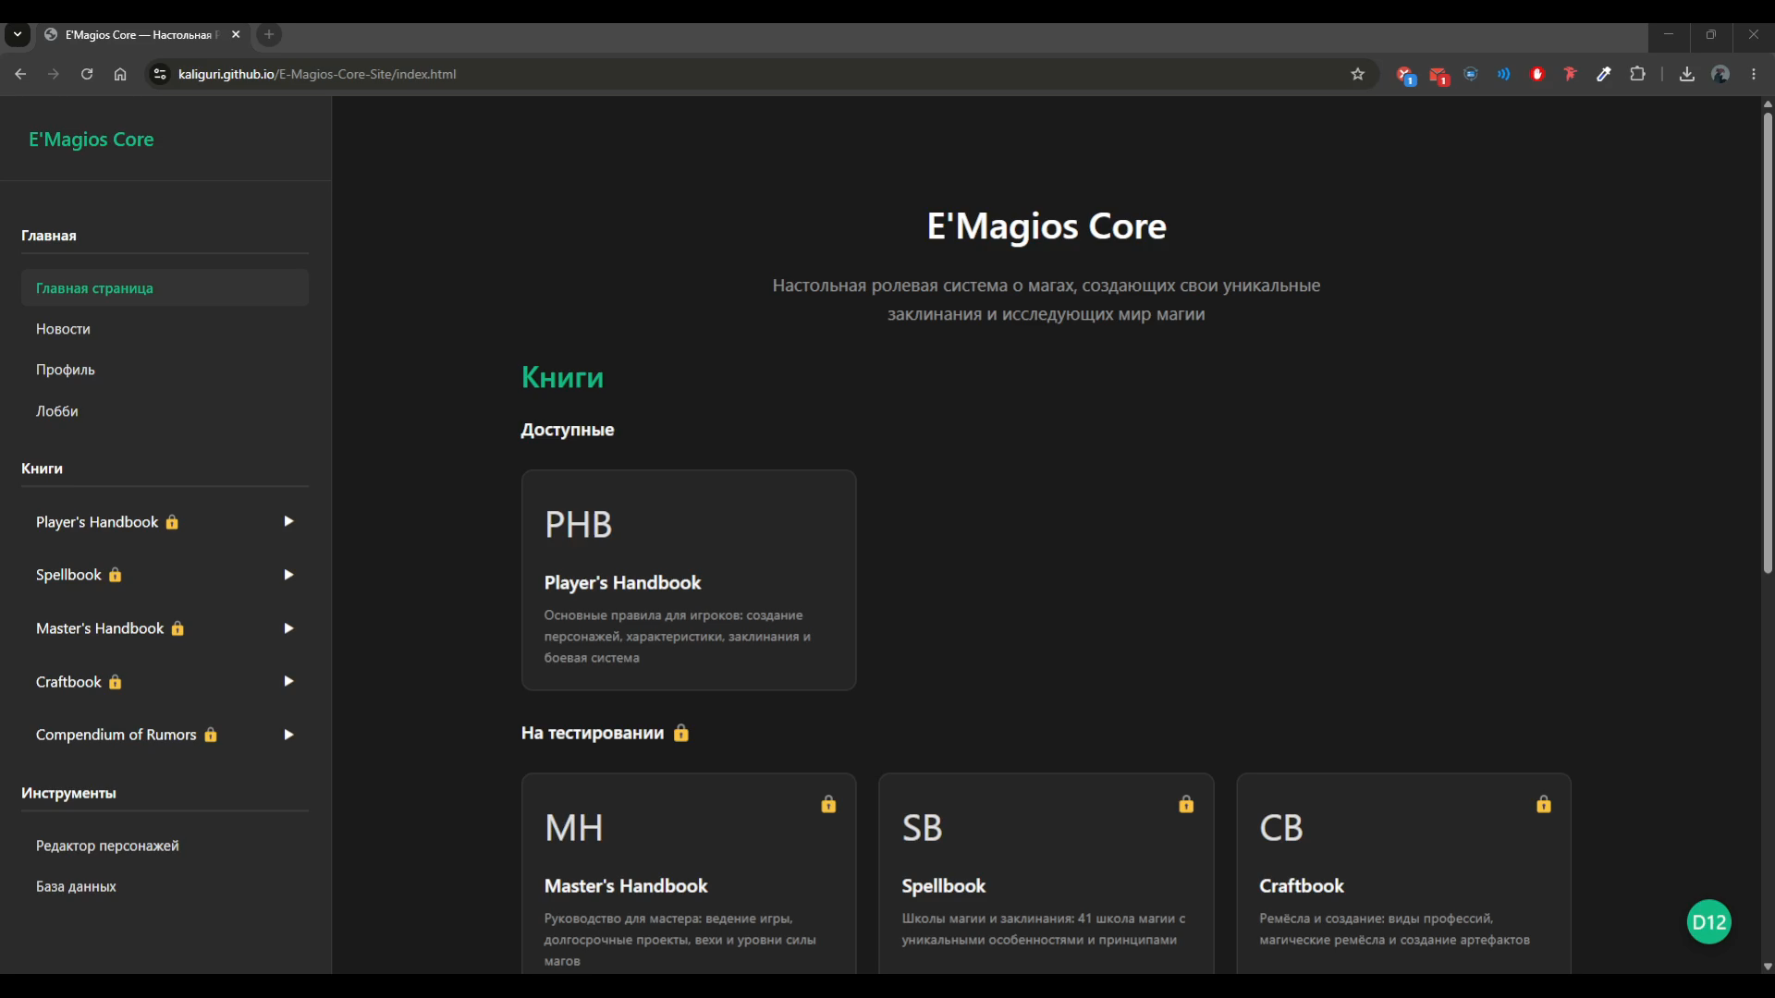
Разработка сайта для настольно-ролевой игры
Демонстрация проекта
Notes:
Видео демо. Комментируете.

